Slide 1
Портфоліо вихователя
ЗПШ «Еврика»
Вертегел Олени
Григорівни

Slide 2
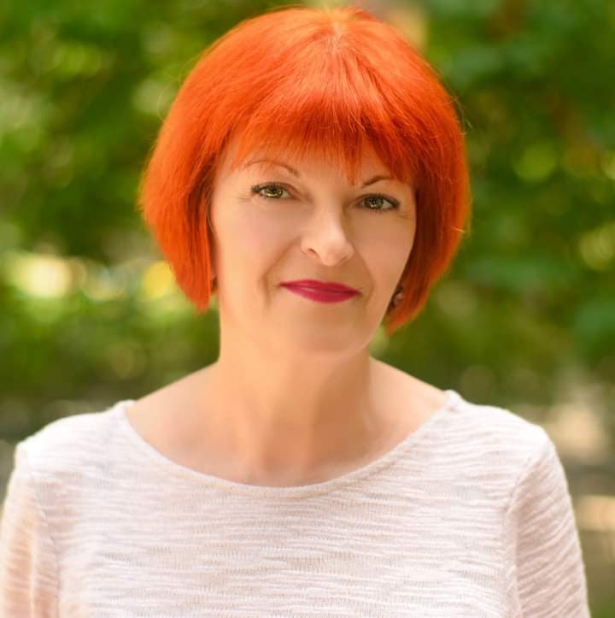
Вертегел Олена Григорівна
Дата народження:17.06.1970
Місце роботи:ЗПШ *Єврика*
Посада: Вихователь
Група: *Цьомчики*
Стаж роботи : 18 років

Slide 3

Педагогічне кредо

Slide 4
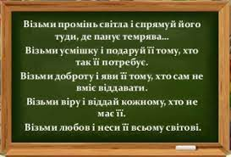
Життєве кредо.

Slide 5

Свідоцтво підвищення кваліфікації

Slide 6
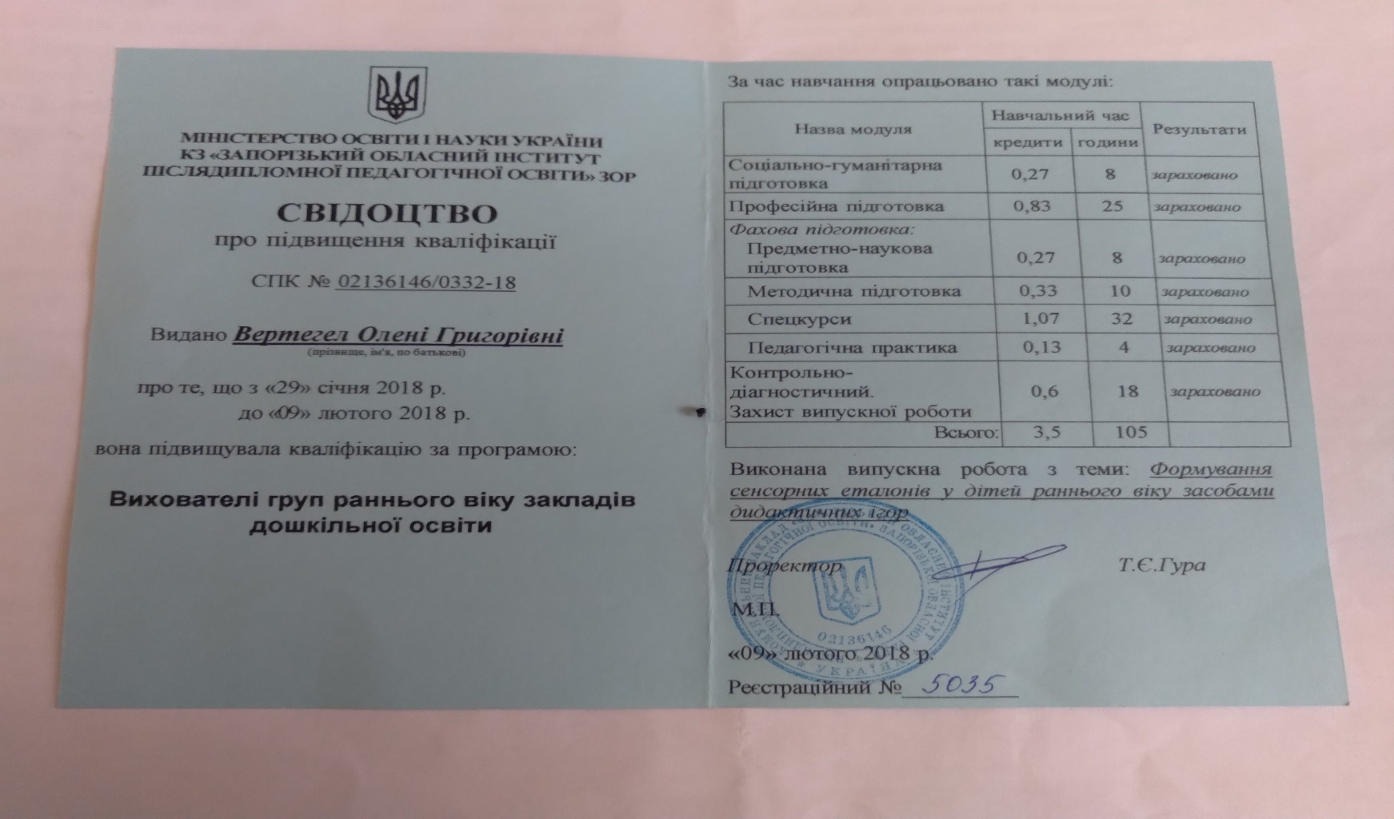
Свідоцтво про підвищення кваліфікації

Slide 7
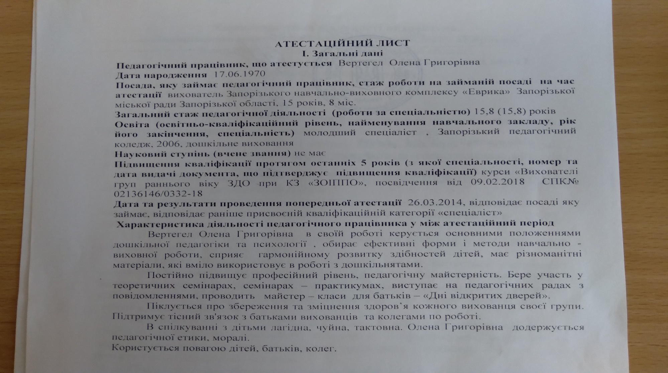
Атестаційний лист

